Slide 1
Zaman dəyəri nədir?
Gələcək pul axınlarının dəyərləndirilməsi
Pul gəlir gətirəcəyi gözləntisi ilə investisiya edilə bilər
Bugünkü 1 manat sabah qazanılacaq 1 manatdan daha dəyərlidir
Çünki, bugünkü manat investisiya edilərsə sabah bir manatdan artıq vəsaitə malik olacağıq

Slide 2
Zaman dəyəri üzrə terminologiya
Cari dəyər –bugünkü pul vəsaiti, və ya gələcək maliyyə axınlarının bugünkü dəyəri
Gələcək dəyər – gələcək zamanda alınacaq pul vəsaiti
Dövr– ödənişlər arasında müddət 1 il, 1 həftə, gün, saat və s. ola bilər
Faiz dərəcəsi – borc verən tərəfə vəsaitlərindən istifadəyə görə verilən kompensasiya (adətən illik əsasda ifadə olunur)

Slide 3
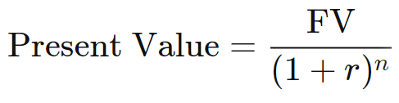

PV – cari dəyər
FV – gələcək dəyər
n – pul axınlarının sayı və dövrlərin sayı
r – hər dövr üzrə faiz dərəcəsi
FV
PV
0
1
2
3
4
5
Bu gün

Slide 4
Gələcək dəyərin hesablanması
Tutaq ki, bu gün 100 manat pulunuz vardır və siz bu vəsaiti investisiya etmək istəyirsiniz. İllik faiz dərəcəsi 10%-dirsə bir ildən sonra sizin nə qədər pulunuz olacaq?
-100
?
0
1
2
3
4
5

Slide 5
Bu gün əldə edilən dollar sabah əldə edilən dollardan daha yaxşıdır. Hesab et ki, r = 7% faiz gəliri olan hesaba $100 sərmayə yatırırsan. 1-ci il 0.07% x$100 =$7 gəlir qazanırsan və sərmayə etdiyin pulun dəyəri bir il sonra $107 olur.
1 il sonra pulun sərmayə dəyəri =$100 x (1+r)=100x1.07=$107

Slide 6
Gələcək dəyərin hesablanması
Tutaq ki, 1 ildən sonra investisiyanızın müddətini 2-ci ilədək uzatmaq arzusundasınız. 2-ci ilin sonunda siz nə qədər vəsait toplamış olacaqsınız?
-110
?
0
1
2
3
4
5
-110

Slide 7
Gələcək dəyər üzrə ümumi düstür
İnvestisiyanı 3 ilədək uzatsaq:
Ümumiləşdirsək:

Slide 8
Mürəkkəb faiz
Misaldan görürük ki, gələcək dəyər artan sürətlə böyüyür
Digər sözlə, hər il qazanılan faiz məbləği artır:
  1-ci il : $10
  2-ci il: $11
  3-cü il: $12.10
Bunun səbəbi – hər il həm ilkin investisiya etdiyiniz məbləğə, həm də əvvəlki illərdə qazanılmış faiz üzərinə faiz qazanmanızdır.

Slide 9
Mürəkkəb faiz dərəcəsinin qrafiki təsviri
3833.76
1636.65
672.75
265.33

Slide 10
Cari dəyərin hesablanması
Gələcək dəyər düstürundan istifadə edərək cari dəyəri tapmaq mümkündür.
Gələcək dəyər:
Cari dəyər:

Slide 11
Cari dəyər: misal
Təsəvvür edin ki, 5 yaşlı oğlunuz məktəbi bitirdikdən sonra xaricdə universitetə getmək arzusundadır. Müəyyən araşdırmalardan sonra müəyyən edirsiniz ki, bunun üçün oğlunuzun 18 yaşı tamam olduqda sizə $100,000 pul lazımdır. Əgər bankda depozit faiz dərəcəsi 8%-dirsə, siz bu gün banka nə qədər pul yerləşdirməlisiniz?

Slide 12
Xalis cari dəyər (NPV)
Ofis binası bu gün $747,664 dəyərindədir, amma bu o dəmək deyil ki, bu gün siz 747,664 dollar xeyir edirsiz. Siz $700.000 sərmayə etmisiniz, buna görə Xalis cari dəyər (NPV) $ 47,664-dır. Cari xalis dəyəri tapmaq üçün Cari dəyərdən tələb olunan sərmayə çıxılır.
NPV (Xalis cari dəyər)=PV (Cari dəyər) - sərmayə= 747,664-700,000=$47, 664
Başqa sözlə, ofisinizin inkişafı xərclədiyinizdən çox dəyərlidir. Dəyər xalis bir töhfə verir və sərvətinizi artırır. Layihənizin NPV-nin hesablanması üçün düstur belədir.
NPV=C₀ +C₁/(1+r)
Unutmayın ki, C₀, 0 vaxtındakı pul axını ümumiyyətlə mənfi bir rəqəmdir. Başqa sözlə, C₀ bir investisiyadır və buna görə bir pulun çölə axınıdır. Bizim nümunəmizdə C₀ = - $700.000.

Slide 13
Cari dəyər və gəlir dərəcələri
Gəlir dərəcəsi aşağıdakı formula ilə hesablanır.
Gəliri qaytarmaq= mənfəət/sərmayə = 800,000-700,000/700,000= 0.143, və yaxud 14.3%.

Slide 14
Misal 1. Bir neçə maliyyə axını olduqda Cari dəyərin hesablanması
Daşınmaz əmlak üzrə məsləhətçin bir neçə təklif ilə sənin yanına gəlir. O təklif edir ki, ildə $30,000 dollara binanı 2 il müddətinə icarəyə verəsən. O hesab edir ki, sonda binanı $840,000 sata biləcəksən. İki pul axını gözlənilir. C₁₌$30,000 birinci ilin sonunda və sonrakı pul axını C₂₌(30,000+840,000)=870,000 ikinci ilin sonunda.
Tələb olunur: Binanın cari dəyərini tapın.

Slide 15
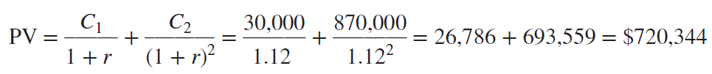
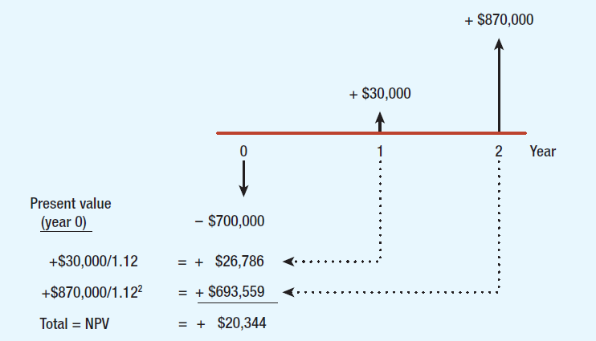

Slide 16
Annuitet
Annuitet bərabər zaman periodları üzrə bərabər məbləğdə ödənişlərdir
Harada istifadə edilir:
  İpoteka ödənişləri
  Avtokredit ödənişləri
  Pensiya gəliri
Məsələn, 5 il ərzində 100 manatlıq annuitet:
100
100
100
100
100
0
1
2
3
4
5

Slide 17
Dəyərin toplanması prinsipi
Annuitetin gələcək və ya cari dəyərini necə tapmaq olar?
Bunun üçün dəyərin toplanması prinsipinə əsaslanmaq lazımdır:
İstənilən pul axınının dəyəri həmin pul axınının komponentlərinin dəyərinin cəmindən ibarətdir
Digər sözlə, biz bütün pul axınlarını eyni zaman anına gətirə bilsək onları sadəcə toplayaraq cəmi dəyəri tapmış olarıq.

Slide 18
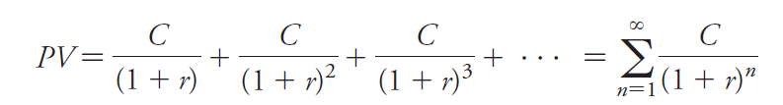
Annuitetin cari dəyəri
Hər bir annuitet üzrə ödənişin cari dəyərini tapıb toplasaq annuitetin cari dəyərini tapmış olarıq:
PV – cari dəyər
C – ödənişlər
n – pul axınlarının sayı və dövrlərin sayı
r – hər dövr üzrə faiz dərəcəsi

Slide 19
Annuitetin cari dəyəri
5 il ərzində 100 manatlıq annuitet misalına qayıdaq
10% illik faiz dərəcəsi ilə annuitetin cari dəyəri:
62.09
68.30
75.13
82.64
90.91
379.08
100
100
100
100
100
0
1
2
3
4
5

Slide 20
Annuitetin cari dəyəri
Annuitetin cari dəyərini hesablamaq üçün ümumiləşdirilmiş düstür:
Bu düsturdan istifadə edərək misaldakı annuitetin cari dəyərini tapa bilərik:

Slide 21
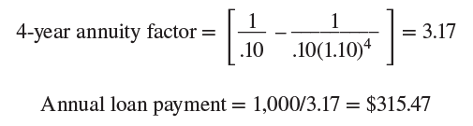
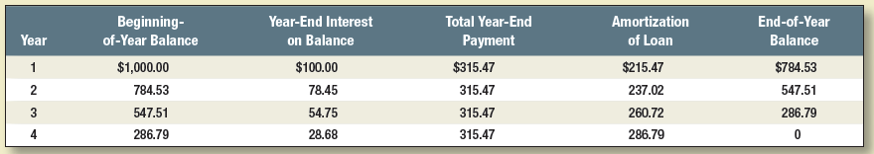
Bank krediti ödəmək
Bank kreditləri bərabər hissələrlə ödənilir. Fikirləşin ki, dörd il müddətinə 1000 dollar kredit götürürsünüz. Bank sizdən dörd il ərzində krediti bərabər ödəməyinizi tələb edir. Buna görə dörd illik ödəmələri təyin etməlidir ki, onların cari dəyəri 1000 dollardır.
PV = annual loan payment . 4-year annuity factor = $1,000
Annual loan payment = $1,000/4-year annuity factor
Bu illik ödənişin krediti qaytarmaq üçün kifayət olduğunu yoxlayaq. Cədvəl 2.1 hesablamaları təqdim edir. Birinci ilin sonunda faiz ödənişi $1000 -ın 10% -i və ya 100 $ -dır. Beləliklə, ilk ödənişin $100 faizlə udulur, qalan 215.47 dollar isə kredit qalığını 784.53 dollara endirmək üçün istifadə olunur.

Slide 22
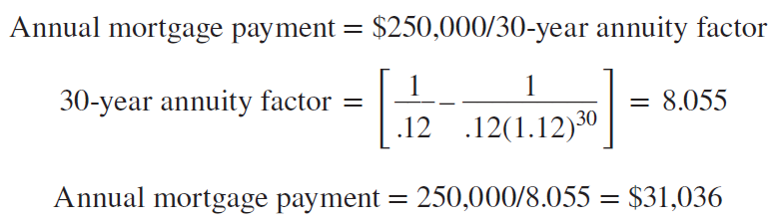
İpoteka kreditlərinin ödənilməsinin hesablanması
İpoteka kreditlərinin əksəriyyəti amortizasiya kreditləridir. Məsələn, güman edək ki, faiz dərəcəsi 12% olduqda yerli əmanət bankınızdan 250.000 dollarlıq bir ipoteka kreditini alırsınız. Bank sizdən ipotekanı növbəti 30 il ərzində illik bərabər hissələrlə qaytarmağınızı tələb edir. Hesablama.

Slide 23
Qeyri-sabit pul axınları
Tutaq ki, investisiya nəticəsində aşağıdakı pul axınları əldə olunacaq.
Faiz dərəcəsi 7%-dirsə bu investisiyaya nə qədər pul yatırardınız?
100
200
300
0
1
2
3
4
5

Slide 24
Qeyri-sabit pul axınları
Tutaq ki, siz bu məbləğləri 5%-lik depozitə yatırırsınız. 3-cü ilin sonunda hesabda nə qədər pulunuz olacaq?
700
500
300
0
1
2
3
4
5

Slide 25
Faizlərin hesablanması dövrülüyü illik deyilsə?
İnvestisiya üçün 1000 manat vəsaitiniz var. Bankları araşdırdıqdan sonra faizlər haqda aşağıdakı məlumatları toplamısınız. Vəsaitinizi hansı banka yerləşdirərdiniz?
Bank | Faiz dərəcəsi | Faizlərin hesablanması
A | 10% | İllik
B | 10% | Aylıq
C | 10% | Gündəlik

Slide 26
Faizlərin hesablanması dövrülüyü illik deyilsə?
Bunun üçün hansı bankın daha yüksək gələcək dəyər təklif etdiyini müəyyən etmək lazımdır
Gələcək dəyər düsturuna kiçik düzəliş edək:
Burada m il ərzində faizlərin neçə dəfə hesablandığını göstərir

Slide 27
Faizlərin hesablanması dövrülüyü illik deyilsə?
Hər bir bank üzrə gələcək dəyəri aşağıdakı kimi tapmaq olar:
Bank A:
Bank B:
Bank C:
Bank C ən sərfəli şərtlər təklif edir

Slide 28
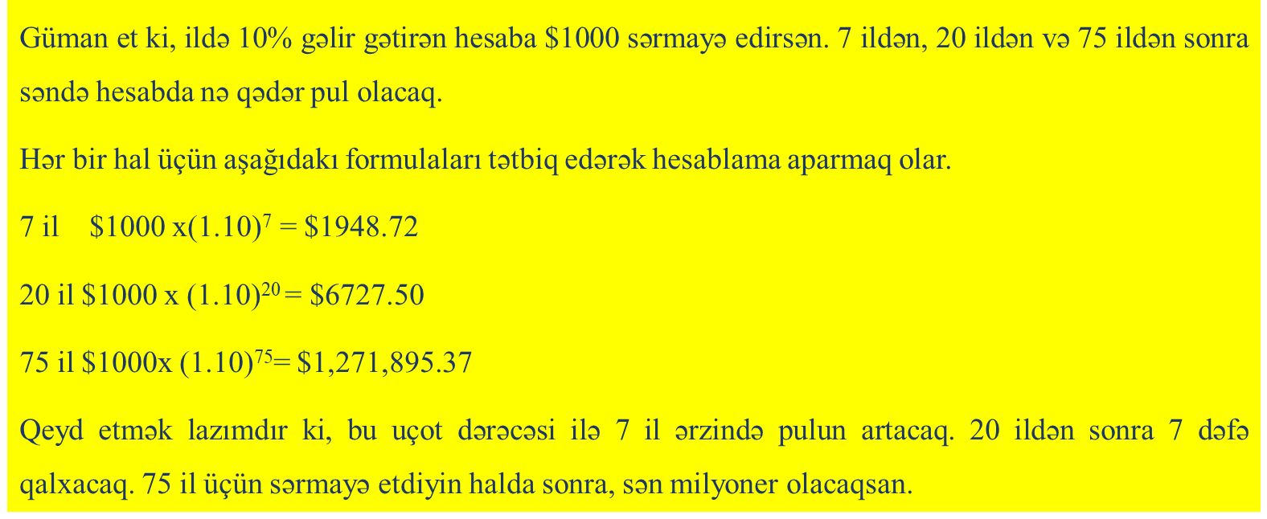
MƏSƏLƏLƏR

Slide 29
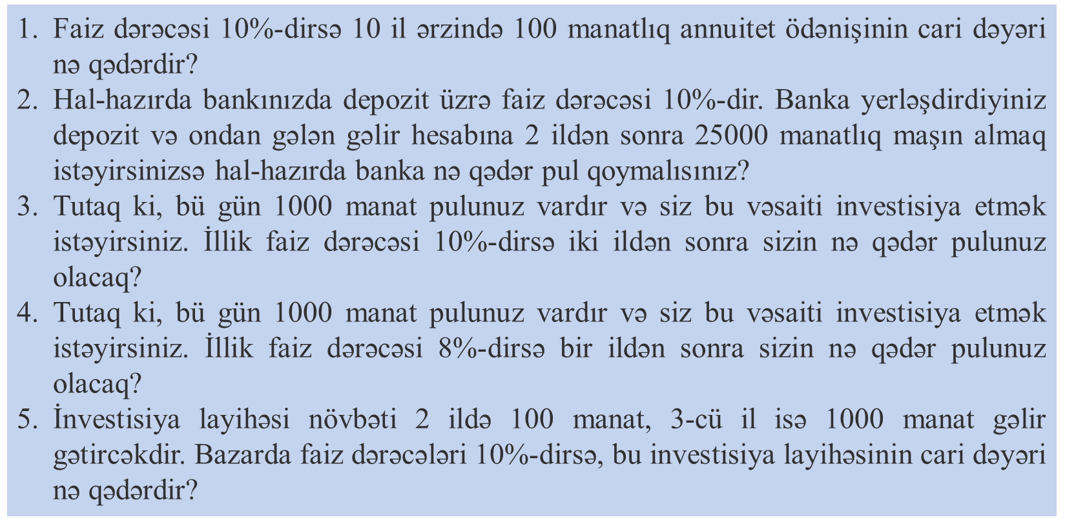
MƏSƏLƏLƏR

Slide 30
Cavab 1.
Cavab 2.
PV=FV/(1+r)^{n} PV=25000/(1+0.1)² = 20661
Cavab 3.
FV=PV(1+r)^{n} FV=1000(1+0.10)² = 1210
Cavab 4.
FV=PV(1+r)^{n} FV=1000(1+0.08)¹ = 1080
Cavab 5.

Slide 31

Notes:
Now that we have mastered some of the basic concepts and principles of managerial accounting, we are ready to put this knowledge to work.

